Slide 1
Вечер автомобилистов изобретателей
29 января – день изобретения автомобиля

Slide 3
В августе 1888 года Берта Бенц с сыновьями 15 и 13 лет без ведома Карла, совершила на нём поездку в соседний город на расстояние 106 км.

Slide 4
Во время поездки приходилось неоднократно покупать бензин, который продавался в аптеках, как чистящее средство, заменять стершиеся накладки тормоза у шорника. Несколько раз толкали автомобиль в подъем. По дороге люди сбегались толпами, чтобы поглазеть на такое чудо.
Об этом дальнем автопробеге узнала вся Германия. А пресса обратила серьезное внимание не только на путешествие, но и на сам автомобиль Карла Бенца. С этого времени и начался его путь к славе и успеху.

Slide 5
Наш мир невозможно представить без автомобилей. Сейчас миллионы людей имеют автомобили, а некоторые по два и даже больше. Если раньше автомобиль был в диковинку, являлся роскошью, то нынче иметь автомобиль это уже в порядке вещей.

Slide 6
1 этап
Вопросы - ответы

Slide 7
2 этап
Отгадай марку автомобиля

Slide 8
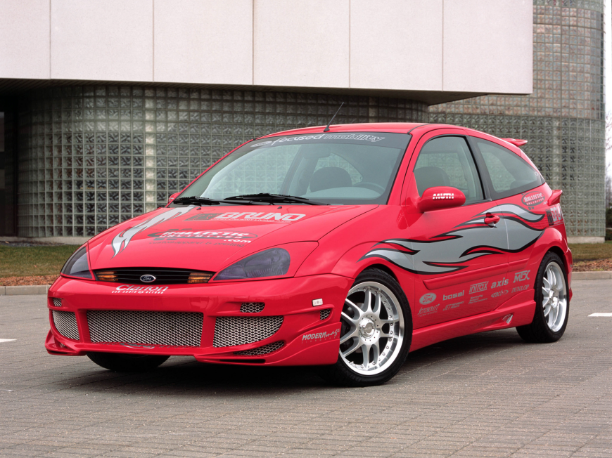

Slide 9
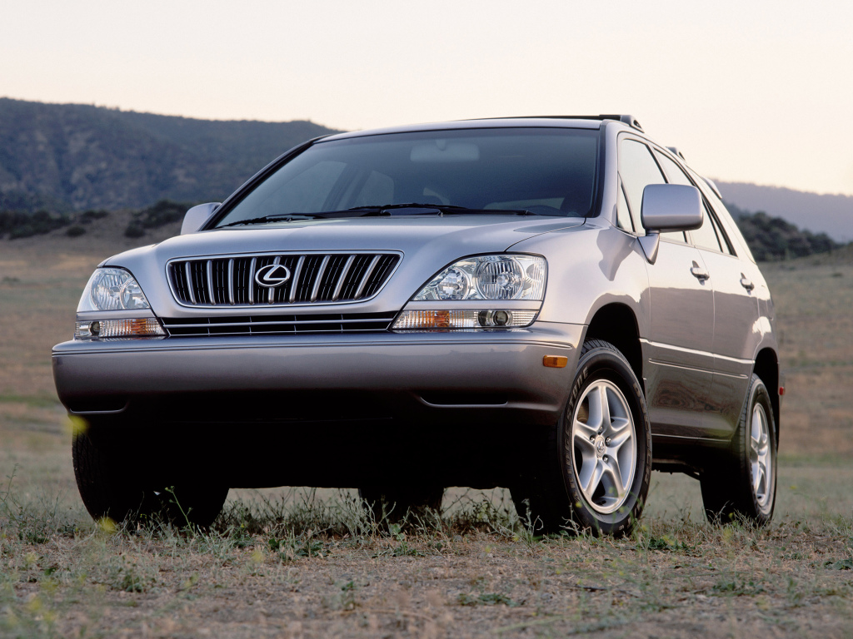

Slide 10
3 этап
Альтернативные виды двигателей

Slide 12
4 этап
«Формула 1 Хову- Аксынская СОШ»

Slide 13
5 этап
Защита своего изобретения
(сбор подписей в поддержку вашего изобретения)

